Slide 2
Цифры перепутались

Slide 3
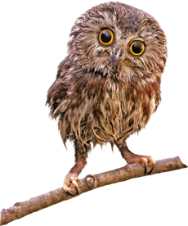
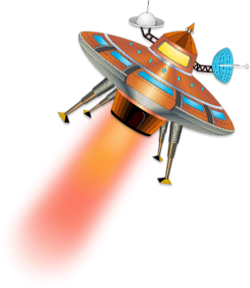
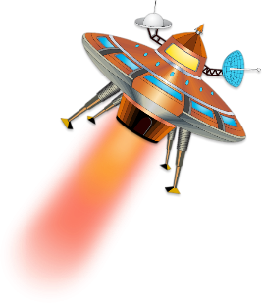
Пересчитай предметы
1 | 2 | 3 | 4 | 5

Slide 4
Геометрические фигуры

Slide 5
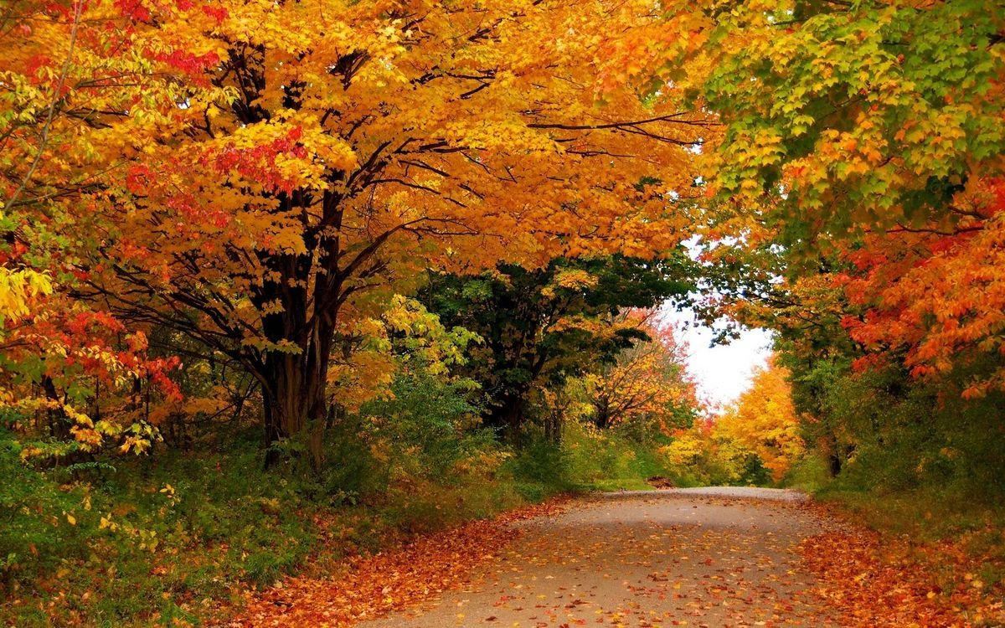

Slide 6
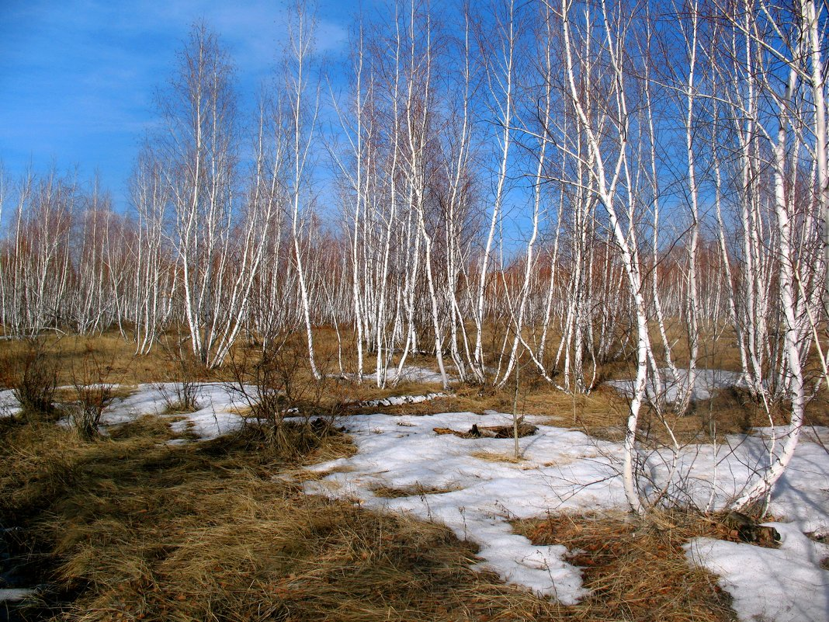

Slide 7
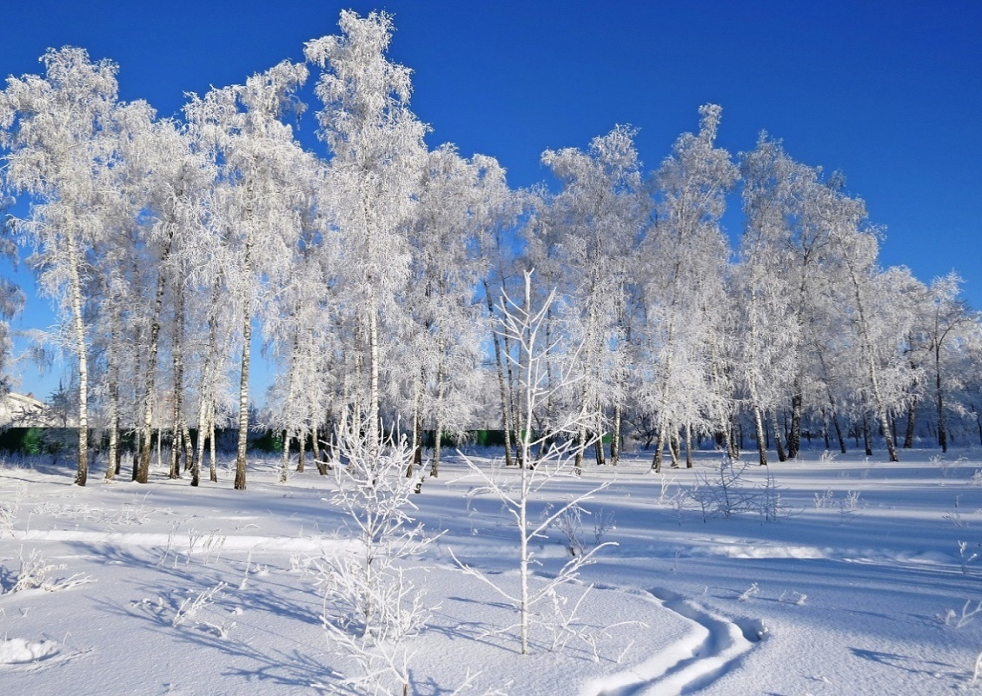

Slide 9
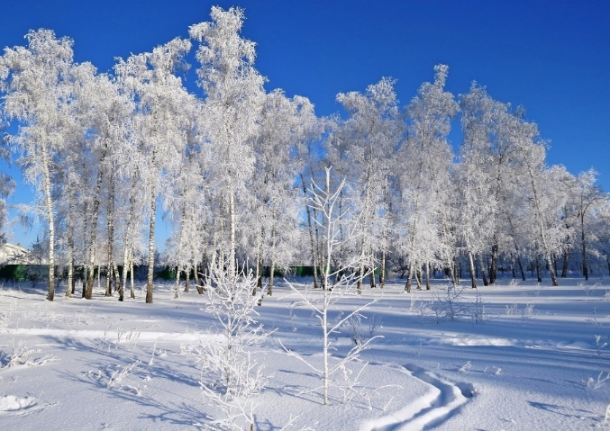

Slide 10
Спасибо, вам ребята!

